Slide 1

搜索及其应用
中山纪念中学 宋新波
Notes:
本模板来源于网络，由第一课件网整理发布，免费分享给大家使用。
更多精彩PPT模板，请访问http://www.1kejian.com
使用时删除此备注即可。
配色方案修改：
配色方案在【格式】-->【幻灯片设计】-->【配色方案】-->【编辑配色方案】下调整。
LOGO的添加：
Logo添加修改在【视图】-->【母版】-->【幻灯片母版】下调整。直接选择logo图片删除或修改。
字体格式的设置：
括标题和文本格式的设置在【视图】-->【母版】-->【幻灯片母版】下调整。

Slide 2

搜索
搜索是已知初始状态和目标状态，对问题的中间状态进行枚举和遍历的一种解题算法，所以说搜索是一种变化的和复杂的枚举。
搜索从本质上来说是枚举，但搜索更灵活，更加能够体现智能逻辑的魅力。基于枚举思想的搜索相对单纯的枚举有许多不可替代的优势。

Slide 3
深度优先搜索(DFS)

Slide 4
搜索优化
选择较优搜索顺序
最优性剪枝
可行性剪枝
减少搜索过程中的计算量

Slide 5
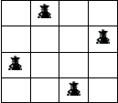
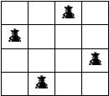
例1：N皇后问题
在N*N(6<=N<=15)的棋盘上放置N个皇后，使得任意两个皇后都不会互相攻击，两个皇后在下列三种情况下是能够互相攻击的：①在同一行②在同一列③在同一斜线上
如当N=4时，有以下两种放置情况：
现在让你来编程求N皇后的放置方法数。

Slide 6
分析
最简单递归解法。
每行放一个皇后，这样就避免了行冲突，用a[i]存储第i行皇后放置的列号，列冲突通过判断a[i]与a[j]是否相等即可，斜线冲突通过判断abs(a[i]-a[j])与abs(i-j)是否相等。

Slide 7
程序一
procedure try(x:integer);
var i,j:integer;
ok:boolean;
begin
if x=n+1 then inc(ans)
else
for i:=1 to n do begin
ok:=true;
for j:=1 to x-1 do
if (a[j]=i)or(abs(i-a[j])=x-j) then begin
ok:=false;break;
end;
if ok then begin a[x]:=i;try(x+1);end;
end;
end;

Slide 8
优化一
上面的程序运行时间如下：
随着N的增大变得越来越慢，try(x)中判断第x行能否放置在第i列，枚举j来判断(x,i)和前面已经放置好的(j,a[j])是否发生列冲突和斜线冲突，这里比较费时间，我们可以在全局变量里增加定义：
f1,f2,f3:array[-14..30]of Boolean
其中f1用来判断列冲突，f2,f3用来判断斜线冲突。
N= | 6 | 7 | 8 | 9 | 10 | 11 | 12 | 13 | 14 | 15
时间(秒) | 0.01 | 0.01 | 0.01 | 0.01 | 0.03 | 0.09 | 0.45 | 2.70 | 17.68 | 124.39

Slide 9
程序二(加优化一)
procedure try(x:integer);
var i:integer;
begin
if x=n+1 then begin inc(ans);exit;end;
for i:=1 to n do
if (not f1[i])and(not f2[x+i])and(not f3[x-i]) then
begin
f1[i]:=true;f2[x+i]:=true;f3[x-i]:=true;
try(x+1);
f1[i]:=false;f2[x+i]:=false;f3[x-i]:=false;
end;
end;

Slide 10
优化二
加了优化一后程序二的运行时间如下：
相对于程序一运行时间大大缩短，但对于当N=14、15时，速度还是相对较慢。
我们可以分析放置方案，满足“对称性”：一定存在两个放置方案是关于中间那一列或那条线对称的，当N为偶数时是关于中间那条线对称，当N为奇数时是关于中间那一列对称。
因此我们可以利用对称性使得工作量减少一半。
N= | 6 | 7 | 8 | 9 | 10 | 11 | 12 | 13 | 14 | 15
时间(秒) | 0.01 | 0.01 | 0.01 | 0.01 | 0.03 | 0.03 | 0.10 | 0.65 | 3.87 | 25.00

Slide 11
程序三(优化二)
procedure try(x,y:integer);
var i:integer;
begin
if x=n+1 then inc(ans)
else begin
for i:=1 to y do begin
if (not f1[i])and(not f2[x+i])and(not f3[x-i]) then begin
a[x]:=i;f1[i]:=true;f2[x+i]:=true;f3[x-i]:=true;
if odd(n) and (x=1)and(a[1]=(n+1)div 2) then
try(2,(n+1)div 2-1) else try(x+1,n);
f1[i]:=false;f2[x+i]:=false;f3[x-i]:=false;
end;
end;
end;
end;

Slide 12
优化三
加了优化二后运行时间如下：
程序速度提高一倍，但N=15时还是超过了10秒。
在给第x行选择一个位置i时，前面已经确定的x-1个值肯定不能选，这就需要选择一个数据结构既能把已经选过的值去掉，还要能够非常方便地进行在递归调用完后返回到断点后的恢复操作，不难想到可以用链表来实现，我这里讲的是基于数组的链表，所以增加定义：next:array[0..15]of integer;0表示头结点，next[0]表示第一个可用位置，next[i]表示位置i的下一个可用位置，如果next[i]=0说明i是最后一个可用位置。
N= | 6 | 7 | 8 | 9 | 10 | 11 | 12 | 13 | 14 | 15
时间(秒) | 0.01 | 0.01 | 0.01 | 0.01 | 0.01 | 0.03 | 0.07 | 0.34 | 1.87 | 12.32

Slide 13
程序四(优化三)
procedure try(x,y:integer);
var i,pre:integer;
begin
if x=n+1 then inc(ans)
else begin
i:=next[0];pre:=0;
while (i>0)and(i<=y) do begin
if (not f1[x+i])and(not f2[x-i]) then begin
f1[x+i]:=true;f2[x-i]:=true; next[pre]:=next[i];a[x]:=i;｛记录变化｝
if (x=1)and odd(n) and(a[1]=(n+1)div 2) then try(2,n div 2-1)
else try(x+1,n);
f1[x+i]:=false;f2[x-i]:=false;next[pre]:=i;｛恢复原值｝
end;
pre:=i;i:=next[i];
end;
end;
end;

Slide 14
优化三
加了优化三后运行时间如下：
N= | 6 | 7 | 8 | 9 | 10 | 11 | 12 | 13 | 14 | 15
时间(秒) | 0.01 | 0.01 | 0.01 | 0.01 | 0.01 | 0.01 | 0.04 | 0.17 | 1.01 | 6.39

Slide 15
例2：数字游戏
若给出1~n(n<=20)的一个排列A，则将A₁、A₂相加，A₂、A₃相加……A_{n-1}、A_{n}相加，则得到一组n-1个元素的数列B；再将B₁、B₂相加，B₂、B₃相加，B_{n-2}、B_{n-1}相加，则得到一组n-2个元素的数列……如此往复，最终会得出一个数T。
给出n和T，找到能通过上述操作得到T且字典序最小的1~n的排列。
样例输入： 样例输出：
4 16 3 1 2 4
样例解释：
3 1 2 4
4 3 6
7 9
16

Slide 16
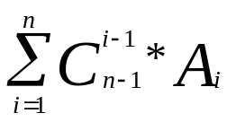
分析
实际上T最终是由排列A对应元素乘以杨辉三角的系数得到的。即T=
。如样例16=3*1+1*3+2*3+4*1。
直接搜全排列时间复杂度为N!，超时。
优化一：杨辉三角有对称性，由于要字典序最小，搜过一半后，当前元素在左边的对应元素不能比自己大，即A[i]>A[n+1-i](i>n div 2)
优化二：极大极小剪枝！当搜索到第i个数时，由于剩余的系数是已知的，未选入全排列的数也是已知的，根据“大数乘大数小数乘小数”的原则可以计算出能得到最大的值Tmax，同样根据“大数乘小数”可以算出最小的值Tmin，如果T不在这个范围内则可以“剪枝”。
如样例，如果A[1]=1，则剩余的系数为1,3,3,剩余的未选数为2,3,4,Tmax=1*1+2*1+3*3+4*3=24，Tmin=1*1+2*3+3*3+4*1=20，T<Tmin<Tmax，所以A[1]不能选择1。

Slide 17
程序(搜索部分)
procedure dfs(dep:integer;sum:int64);
var
i:integer;
begin
if dep>n then begin
if sum=t then begin
for i:=1 to n do b[i]:=a[i];
flag:=true;
end;
exit;
end;
if sum>=t then exit;
if not check(sum,dep) then exit;
if flag then exit;
for i:=1 to n do
if not f[i] then begin
if (dep>half) and (i<a[n-dep+1]) then continue;
f[i]:=true;
a[dep]:=i;
dfs(dep+1,sum+i*c[n,dep]);
a[dep]:=0;
f[i]:=false;
end; end;

Slide 18
剪枝程序
function check(sum:int64;dep:integer):boolean;
var
j:integer;
min,max:int64;
begin
if dep<=half then begin
top:=0;
for i:=half downto dep do begin
inc(top);
tmp[top]:=c[n,i];
if (n shr 1+1=half) and (i=half) then continue;
inc(top);
tmp[top]:=c[n,i];
end;
for i:=dep-1 downto 1 do begin
inc(top);
tmp[top]:=c[n,i];
end;
end else begin
top:=0;
for i:=dep to n do begin
inc(top);
tmp[top]:=c[n,i];
end; end;
min:=0;
j:=1;
g:=f;
for i:=1 to top do begin
while g[j] do inc(j);
g[j]:=true;
inc(min,j*tmp[i]);
end;
if t-sum<min then exit(false);
max:=0;
j:=n;
g:=f;
for i:=1 to top do begin
while g[j] do dec(j);
g[j]:=true;
inc(max,j*tmp[i]);
end;
if t-sum>max then exit(false);
exit(true);
end;

Slide 19
例3：靶形数独(NOIP2009)
小城和小华都是热爱数学的好学生，最近，他们不约而同地迷上了数独游戏，好胜的他们想用数独来一比高低。但普通的数独对他们来说都过于简单了，于是他们向Z博士请教，Z博士拿出了他最近发明的“靶形数独”，作为这两个孩子比试的题目。
靶形数独的方格同普通数独一样，在9格宽×9格高的大九宫格中有9个3格宽×3格高的小九宫格（用粗黑色线隔开的）。在这个大九宫格中，有一些数字是已知的，根据这些数字，利用逻辑推理，在其他的空格上填入1到9的数字。每个数字在每个小九宫格内不能重复出现，每个数字在每行、每列也不能重复出现。但靶形数独有一点和普通数独不同，即每一个方格都有一个分值，而且如同一个靶子一样，离中心越近则分值越高。（如图）

Slide 20
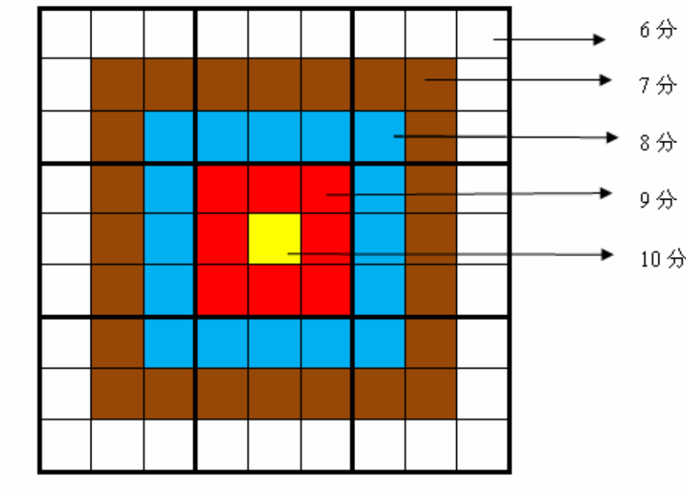
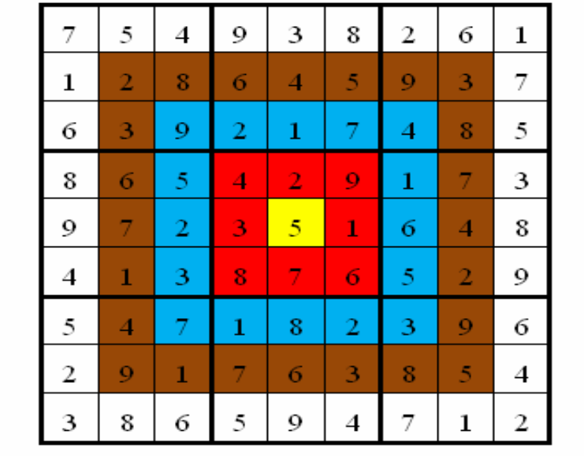
例3：靶形数独(NOIP2009)
下图具体的分值分布是：最里面一格（黄色区域）为 10 分，黄色区域外面的一圈（红色区域）每个格子为9 分，再外面一圈（蓝色区域）每个格子为8 分，蓝色区域外面一圈（棕色区域）每个格子为7 分，最外面一圈（白色区域）每个格子为6 分，如上图所示。比赛的要求是：每个人必须完成一个给定的数独（每个给定数独可能有不同的填法），而且要争取更高的总分数。而这个总分数即每个方格上的分值和完成这个数独时填在相应格上的数字的乘积的总和。如图，在以下的这个已经填完数字的靶形数独游戏中，总分数为2829。游戏规定，将以总分数的高低决出胜负。

Slide 21
例3：靶形数独(NOIP2009)
由于求胜心切，小城找到了善于编程的你，让你帮他求出，对于给定的靶形数独，能够得到的最高分数。
【输入】
输入文件名为 sudoku.in。
一共 9 行。每行9 个整数（每个数都在0—9 的范围内），表示一个尚未填满的数独方格，未填的空格用“0”表示。每两个数字之间用一个空格隔开。
【输出】
输出文件 sudoku.out 共1 行。
输出可以得到的靶形数独的最高分数。如果这个数独无解，则输出整数-1。
【数据范围】
40%的数据，数独中非0 数的个数不少于30。
80%的数据，数独中非0 数的个数不少于26。
100%的数据，数独中非0 数的个数不少于24。

Slide 22
分析
本题主要考察对搜索的优化。
选择好的搜索顺序，效率可以大幅提升。优先选择限制多的格点来搜，由于在搜索过程中，这个限制数会动态变化，我们不可能去动态计算每个格点的限制数，如果那样反而会得不偿失。我们可以做预处理，选择一个相对较优的搜索顺序。
预处理：每次从未处理的格点中选择限制最多的格点，这个点搜完后，相当于这个格点的数字已经确定，同一行同一列和同一个3*3的九宫格中的格点限制数都会加1，更新完后再从中选择限制数最多的，如此反复得到一个较优的搜索顺序。

Slide 23
更新程序
procedure update(x,y:integer);
var i,j,h,l:integer;
begin
for i:=1 to 9 do begin
inc(limit[x,i]);
inc(limit[i,y]);
end;
h:=(x-1)div 3+1;
l:=(y-1)div 3+1;
for i:=3*(h-1)+1 to 3*h do
for j:=3*(l-1)+1 to 3*l do inc(limit[i,j]);
end;

Slide 24
预处理搜索顺序程序
repeat
maxlimit:=-1;
for i:=1 to 9 do
for j:=1 to 9 do
if (not used[i,j])and(limit[i,j]>maxlimit) then
begin
maxlimit:=limit[i,j];h:=i;l:=j;
end;
if maxlimit=-1 then break;
inc(num);b[num,1]:=h;b[num,2]:=l;
used[h,l]:=true;update(h,l);
until false;

Slide 25
搜索部分程序
procedure dfs(x,y:integer);
var i,row,col:integer;
begin
if x=num+1 then begin
if y>ans then ans:=y;exit;
end;
for i:=9 downto 1 do begin
row:=(b[x,1]-1)div 3+1;col:=(b[x,2]-1)div 3+1;
if ((1 shl(i-1))and f1[b[x,1]]<>0)and((1 shl(i-1))and f2[b[x,2]]<>0)
and((1 shl(i-1))and f3[row,col]<>0) then begin
f1[b[x,1]]:=f1[b[x,1]]xor (1 shl(i-1));f2[b[x,2]]:=f2[b[x,2]]xor (1 shl(i-1));
f3[row,col]:=f3[row,col]xor (1 shl(i-1));
dfs(x+1,y+i*point[b[x,1],b[x,2]]);
f1[b[x,1]]:=f1[b[x,1]]xor (1 shl(i-1)); f2[b[x,2]]:=f2[b[x,2]]xor (1 shl(i-1));
f3[row,col]:=f3[row,col]xor (1 shl(i-1));
end;
end;
end;

Slide 26
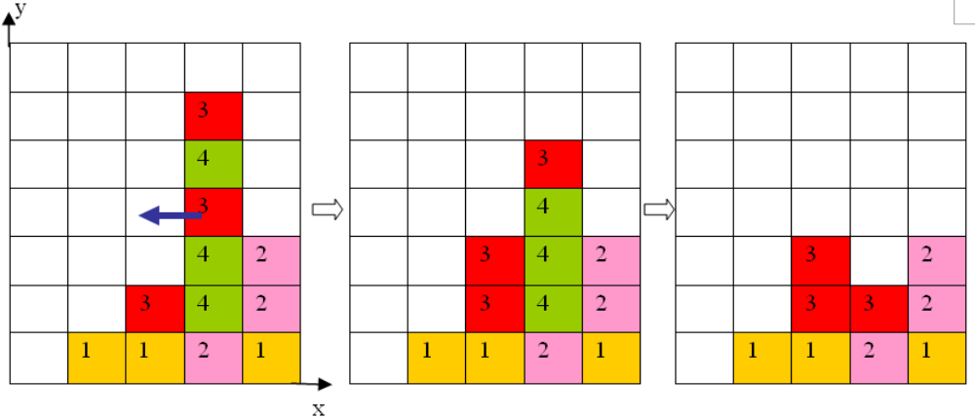
例4：Mayan 游戏(NOIP2011)
Mayan puzzle 是最近流行起来的一个游戏。游戏界面是一个7 行5 列的棋盘，上面堆放着一些方块，方块不能悬空堆放，即方块必须放在最下面一行，或者放在其他方块之上。游戏通关是指在规定的步数内消除所有的方块，消除方块的规则如下：
1、每步移动可以且仅可以沿横向（即向左或向右）拖动某一方块一格：当拖动这一方块时，如果拖动后到达的位置（以下称目标位置）也有方块，那么这两个方块将交换位置（参见输入输出样例说明中的图6 到图7）；如果目标位置上没有方块，那么被拖动的方块将从原来的竖列中抽出，并从目标位置上掉落（直到不悬空，参见下面图1 和图2）；

Slide 27
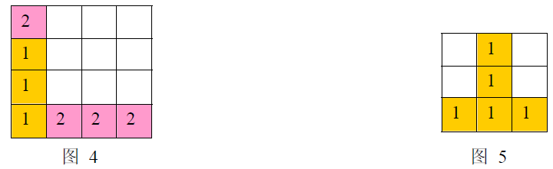
例4：Mayan 游戏(NOIP2011)
2、任一时刻，如果在一横行或者竖列上有连续三个或者三个以上相同颜色的方块，则它们将立即被消除（参见图1 到图3）。注意：
a) 如果同时有多组方块满足消除条件，几组方块会同时被消除（例如下面图4，三个颜色为1 的方块和三个颜色为2 的方块会同时被消除，最后剩下一个颜色为2 的方块）。
b) 当出现行和列都满足消除条件且行列共享某个方块时，行和列上满足消除条件的所有方块会被同时消除（例如下面图5 所示的情形，5 个方块会同时被消除）。

Slide 28
例4：Mayan游戏(NOIP2011)
3、方块消除之后，消除位置之上的方块将掉落，掉落后可能会引起新的方块消除。注意：掉落的过程中将不会有方块的消除。上面图 1 到图3 给出了在棋盘上移动一块方块之后棋盘的变化。棋盘的左下角方块的坐标为（0, 0），将位于（3, 3）的方块向左移动之后，游戏界面从图1 变成图2 所示的状态，此时在一竖列上有连续三块颜色为4 的方块，满足消除条件，消除连续3 块颜色为4 的方块后，上方的颜色为3 的方块掉落，形成图3 所示的局面。
【输入】
输入文件 mayan.in，共6 行。第一行为一个正整数 n，表示要求游戏通关的步数。接下来的 5 行，描述7*5 的游戏界面。每行若干个整数，每两个整数之间用一个空格隔开，每行以一个0 结束，自下向上表示每竖列方块的颜色编号（颜色不多于10 种，从1 开始顺序编号，相同数字表示相同颜色）。
输入数据保证初始棋盘中没有可以消除的方块。
【输出】
如果有解决方案，输出n 行，每行包含3 个整数x，y，g，表示一次移动，每两个整数之间用一个空格隔开，其中（x，y）表示要移动的方块的坐标，g 表示移动的方向，1 表示向右移动，-1 表示向左移动。注意：多组解时，按照x 为第一关健字，y 为第二关健字，1优先于-1，给出一组字典序最小的解。游戏界面左下角的坐标为（0，0）。如果没有解决方案，输出一行，包含一个整数-1。

Slide 29
分析
题目给出一个5列每列不超过7个带颜色方块的棋盘(不存在悬空的格子)
要求在规定步数按一定规则移动方格使方格全部消除字典序最小的方案。
移动规则：每步移动可以且仅可以沿横向（即向左或向右）拖动某一方块一格：当拖动这一方块时，如果拖动后到达的位置（以下称目标位置）也有方块，那么这两个方块将交换位置 如果目标位置上没有方块，那么被拖动的方块将从原来的竖列中抽出，并从目标位置上掉落
消除规则：任一时刻，如果在一横行或者竖列上有连续三个或者三个以上相同颜色的方块，则它们将立即被消除

Slide 30
分析
其实这是一道很暴力的搜索题。
由于只需求一个字典序最小的方案 所以用深度优先搜索。
使用递归处理每一次的移动 由于题目给出的移动步数最多只有5，故搜索深度最多也只有5。
对于当前一个状态，枚举矩阵中的每一个方块的每一种移动。由于我们要保证最先求出字典序最小的方案 所以我们只需要按字典序枚举格子优先做每一个格子往右拖的情况就可以保证最先求出的解是字典序最小的。
枚举了每一次移动我们需要解决方块移动后的消除问题。由于题目要求同时把棋盘上所有符合条件的方块同时消除 所以我们需要先找出所有符合条件的方块 再全部消除。一次消除 全部方块都掉落后 可能存在还能继续消除的方块 所以消除的过程也需要递归处理 直到没有任意一个方块满足消除规则

Slide 31
优化
两个小优化：
1.对于一个方块若它左边的格子不为空 那么我们没有必要考虑它往左拖的情况。因为这一操作与它左边的方块往右拖一格的操作是等价的且字典序比较大。
2.对于一个棋盘若存在一种颜色的方块块数小于3 那么当前棋盘必无解。

Slide 32
宽度优先搜索(BFS)

Slide 33
深搜与宽搜
“深”和“宽”
栈和队列
深搜适用于求所有解的题，宽搜适合给定初始状态和目标状态以及移动规则计算最小步数一类的题。
宽搜需要存储状态和判重，以空间换取时间，深搜不需存储中间状态，以时间换取空间。

Slide 34
例5：跳马问题
在N×N(N<=1000)的国际象棋上的某一位置（a,b)上放置一个马，然后采用象棋中“马走日字”(走到和它横坐标相差为1，纵坐标相差为2或者横坐标相差为2，纵坐标相差为1的格子)的规则，要求这个马跳到(c,d)位置的最少步数，试用计算机解决此问题。
 | 1 | 2 | 3 | 4 | 5 | 6 | 7 | 8
1
2 |  | 马
3
4
5 |  |  |  |  |  | 马
6
7
8

Slide 35
例6：棋盘游戏
在一个4*4的棋盘上有8个黑和8个棋白棋，当且仅当两个格子有公共边，这两个格子上的棋是相邻的。移动旗子的规则是交换相邻两个棋子。现在给出一个初始棋盘和一个最终棋盘，要求你找出一个最短的移动系列使棋盘变为最终棋盘。
样例输入： 样例输出：
1111 4
0000 1 2 2 2
1110 1 4 2 4
0010 3 2 4 2
4 3 4 4
1010
0101
1010
0101

Slide 36
分析
容易想到用16位二进制对应的十进制值来存储状态，状态最小值为255,最大值为65280，移动操作可以在O(e)内完成，状态数=C(16,8)=12870。直接定义f:array[255..65280]of boolean来判重即可。
移动只需考虑向右和向下交换即可，因为向左和向右等价，向下和向上等价。当两位上的数字相同时不用交换否则对于状态s，交换x位和y位可以通过s xor(1 shl(x-1))xor(1 shl(y-1))。如下图所示：
Xor | 0 | 1
0 | 0 | 1
1 | 1 | 0
0010
0100
1100
1111
0000
0110
1100
1111
0010010011001111 xor 0010001000000000

Slide 37
宽搜实现
定义变量i指向队列中一个元素，把该状态通过移动得到的新状态，如果该状态已经在队列中则直接跳过，否则添加到队列末尾，处理完第i个状态，i加1。如此反复直到产生目标状态或全部处理完队列中的所有状态，如果处理完所有状态都没有到达目标状态则无解，通过记录每个状态的移动次数可以得到最少移动次数，通过记录移动方式可以得到移动方案。
1
2
3
4
5
6
7
8
9
10
1
2
3
4
5
6
7
8
9
10
i
num

Slide 38
例7：数字变换
给出一个数S，每次可以对该数进行两种变换，一种是把该数乘3，一种是整除2.问最少多少次可以把S变成T。(S,T<=10^6,保证步数不超过40)

Slide 39
分析
采用宽搜解决，每个数x最多可能产生2个新值分别是3*x和x div 2，步数为40，最多状态数可能有1+2+2^2+2^3+...+2^40=2^41-1。超时。
可以采用双向BFS。即从源点和目标点同时搜，使用双向BFS的前提条件是“规则可逆”，从目标向源点搜时采用相反的规则，这里是可逆的，“乘3”的逆操作是“如果x mod 3=0则让它除以3”，“整除2”的逆操作有两个，一个是“乘2”，另一个是“乘2再加1”

Slide 40
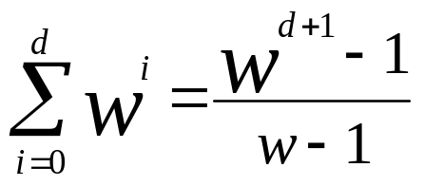
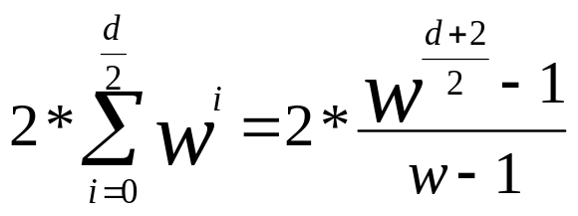
单向BFS和双向BFS效率分析
假设每个点最多可以产生w个新结点，答案深度为d。
则单向BFS在搜索过程中可能产生的结点数最多为：
双向BFS可能产生的结点数最多为：
双向BFS的结点数是单向BFS的平方根级别。
如数字变换采用双向BFS的结点数=2^22-2，可以在1秒内出解。

Slide 41
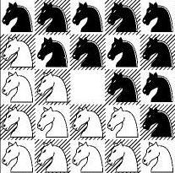
例8：骑士精神
在一个5×5的棋盘上有12个白色的骑士和12个黑色的骑士， 且有一个空位。在任何时候一个骑士都能按照骑士的走法（它可以走到和它横坐标相差为1，纵坐标相差为2或者横坐标相差为2，纵坐标相差为1的格子）移动到空位上。
给定一个初始的棋盘，怎样才能经过移动变成如下目标棋盘：
为了体现出骑士精神，他们必须以最少的步数完成任务。
输入文件：
第一行有一个正整数T(T<=10)，
表示一共有N组数据。接下来有T个5×5的矩
阵，0表示白色骑士，1表示黑色骑士，
*表示空位。两组数据之间没有空行。
输出文件：
对于每组数据都输出一行。如果能在15步以内（包括15步）到达目标状态，则输出步数，否则输出－1。

Slide 42
分析
题目给定初始状态和目标状态以及移动规则，要求最少步数
很容易想到用BFS来做，但由于总状态数为25*C(24,12) =67603900，数量比较多，可以考虑用双向BFS+hash的做法，比较麻烦。
盲目地深搜很有可能会陷入过深的子树而难以得到最优解。我们可以考虑将深搜和广搜结合起来得到迭代加深搜索。
所谓迭代加深搜索是指首先搜深度为d的子树，如果没有出解，则搜深度为d+1的子树，如此反复直到出解或深度超过15为止。
这种搜索方法结合了广搜和深搜的优点，即不用保存状态和判重操作也不会陷入过深的子树，即使出现最坏情况如答案等于15，此方法也不会比BFS差多少。

Slide 43
优化
记录变量diff表示一共有多少黑白骑士与目标状态不同，由于每次跟空位交换，所以要达到目标状态至少需要diff次移动。如果剩余移动次数<diff时则进行最优性剪枝。

Slide 44
迭代加深部分程序
procedure main; {主过程}
begin
getans := false;
for ans := diff to maxstep do begin
search(1, diff, space);
if getans then begin
writeln(ans);
break;
end;
end;
if not getans then writeln(-1);
end;

Slide 45
搜索部分程序
procedure search(dep, diff, space : integer); {限界深搜}
var i, j : integer;
begin
if ans - dep + 1 < diff then exit; {最优性剪枝}
if dep > ans then begin
getans := true; exit;
end;
for i := 1 to d[space] do begin
j := g[space, i];a[space] := a[j];a[j] := 0;
search(dep + 1, diff - ord(a[space] <> target[j]) +
ord(a[space] <> target[space]), j);
if getans then exit;
a[j] := a[space];a[space] := 0;
end;
end;

Slide 46
迭代加深与BFS效率比较
假设每个状态会产生w个新状态，答案深度为d。我们来计算则BFS搜索过程中产生的状态数Num1和迭代加深搜索的状态数Num2
w=1时，Num1=d+1,Num2=(d+1)*(d+2)/2
w>1时Num1=∑w^{i}(0<=i<=d)=1+w+w²+…+w^{d}=(w^{d+1}-1)/(w-1)
w>1时Num2=∑ (w^{i+1}-1)/(w-1)(0<=i<=d)
=(Num1+w^{d+1}-d-2)/(w-1)
<(1+1/(w-1))*Num1

Slide 47

谢谢！

